Slide 1
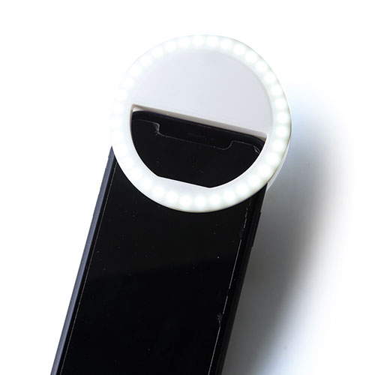
【提案書】
セルフリングライト
特徴
動画撮影やネットの生配信、またメイク時などにも非常に便利なセフルリングライトです。ライトの強さ3段階で調整可能。イベントやキャンペーンの特典用、景品用などに昨今人気の商品です。
納期
納期スペース
仕様
素材：ABS樹脂
サイズ：φ85×28mm箱サイズ100×100×34mm
包装：化粧箱入
備考：名入れ可能単四乾電池×2(別)
お見積
お見積りスペース

